Slide 1
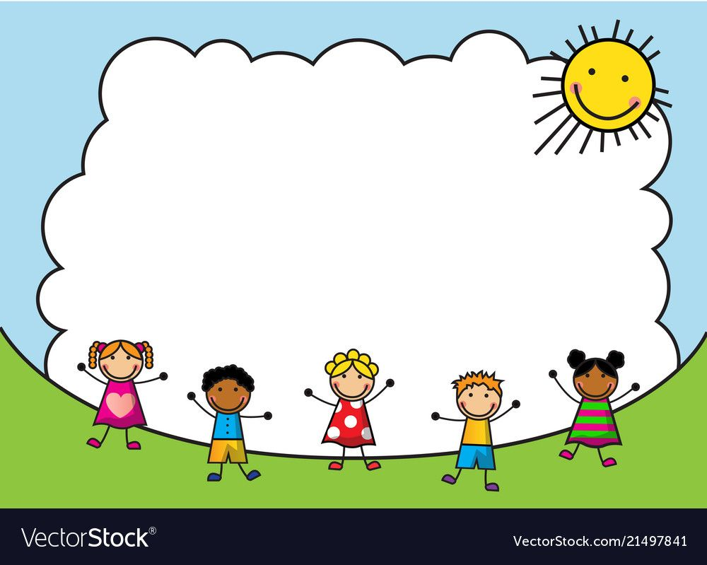

Slide 3
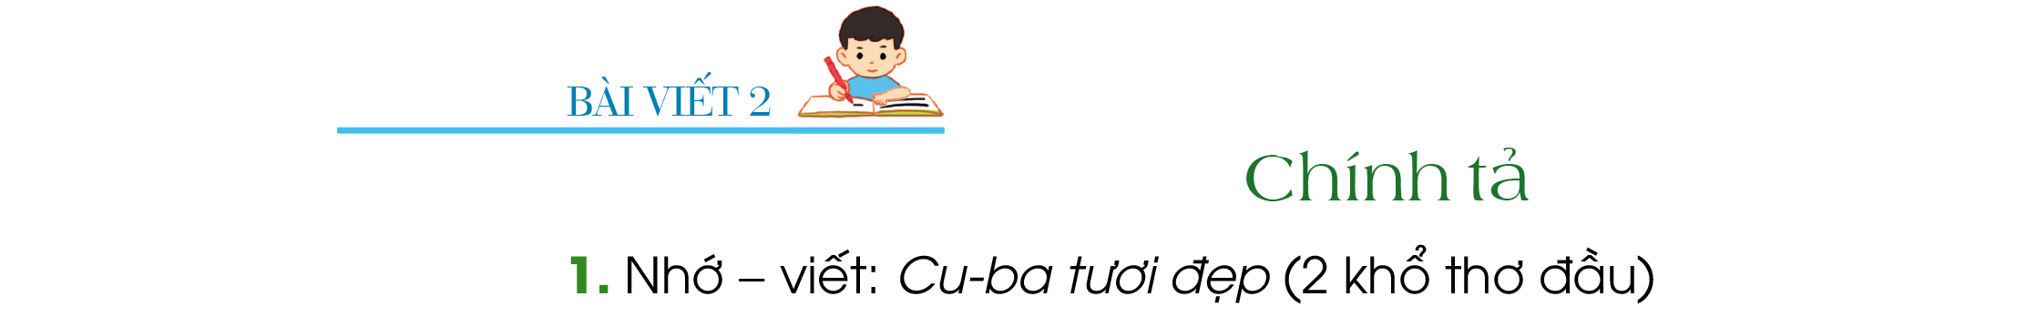
Nửa vòng Trái Đất, rẽ tầng mây
Anh đến Cu-ba một sáng ngày

Slide 4
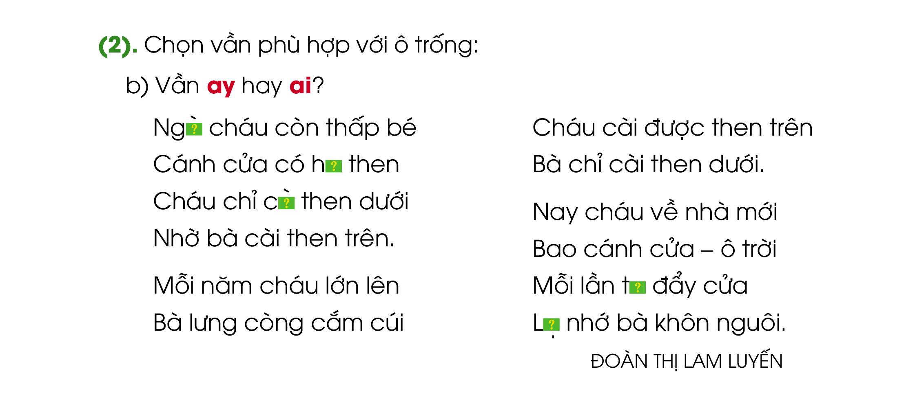
ay
ai
ai
ay
ai

Slide 5
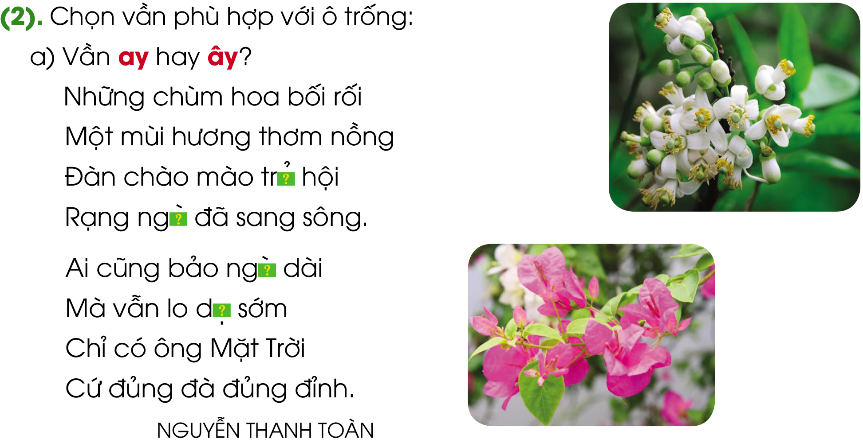
ây

Slide 6
